Slide 1
Внедрение передовых практик в технологию обучения государственных и муниципальных служащих (кейс-метод)
Департамент государственной службы и кадров при Президенте Республики Татарстан
Высшая школа государственного и муниципального управления казанского (приволжского) федерального университета

Slide 2
ПРЕИМУЩЕСТВА КЕЙС-МЕТОДА В ПРОГРАММАХ ПОВЫШЕНИЯ КВАЛИФИКАЦИИ ГОСУДАРСТВЕННЫХ И МУНИЦИПАЛЬНЫХ СЛУЖАЩИХ
Практическая направленность
Интерактивный формат
Конкретные навыки
Кейс-метод позволяет применить теоретические знания к решению практических задач. Такой подход компенсирует исключительно академическое образование и дает более широкое представление о процессах, нежели лекции
Более эффективное усвоение материала за счет высокой эмоциональной вовлеченности и активного участия обучаемых.
Кейс-метод позволяет совершенствовать «мягкие навыки» (soft skills), которым не учат в университете, но которые оказываются крайне необходимы в реальном рабочем процессе
Участники погружаются в ситуацию с головой: у кейса есть главный герой, на место которого ставит себя команда и решает проблему от его лица.
Акцент при обучении делается не на овладение готовым знанием, а на его выработку

Slide 3
КАДРОВАЯ РАБОТА В ОРГАНАХ ВЛАСТИ
УПРАВЛЕНИЕ КАДРОВОЙ И
АНТИКОРРУПЦИОННОЙ РАБОТОЙ В ОРГАНАХ ВЛАСТИ
АКТУАЛЬНЫЕ ВОПРОСЫ В ДЕЯТЕЛЬНОСТИ
РУКОВОДИТЕЛЕЙ ИСПОЛНИТЕЛЬНЫХ КОМИТЕТОВ/
ГЛАВ СЕЛЬСКИХ ПОСЕЛЕНИЙ
ПРОГРАММЫ,
СОДЕРЖАЮЩИЕ
КЕЙС-МЕТОД
НАЧИНАЮЩИЙ ГОСУДАРСТВЕННЫЙ СЛУЖАЩИЙ
НАЧИНАЮЩИЙ МУНИЦИПАЛЬНЫЙ СЛУЖАЩИЙ
НАЧИНАЮЩИЙ РУКОВОДИТЕЛЬ
ЭФФЕКТИВНЫЙ УПРАВЛЕНЕЦ

Slide 4
В РЕАЛИЗУЕМЫХ ПРОГРАММАХ РЕШЕНИЕ КЕЙСОВ СОСТОИТ ИЗ СЛЕДУЮЩИХ ШАГОВ:
1) исследования предложенной ситуации; 2) сбора и анализа недостающей информации; 3) обсуждения возможных вариантов решения проблемы; 4) выработки наилучшего решения.

Slide 5
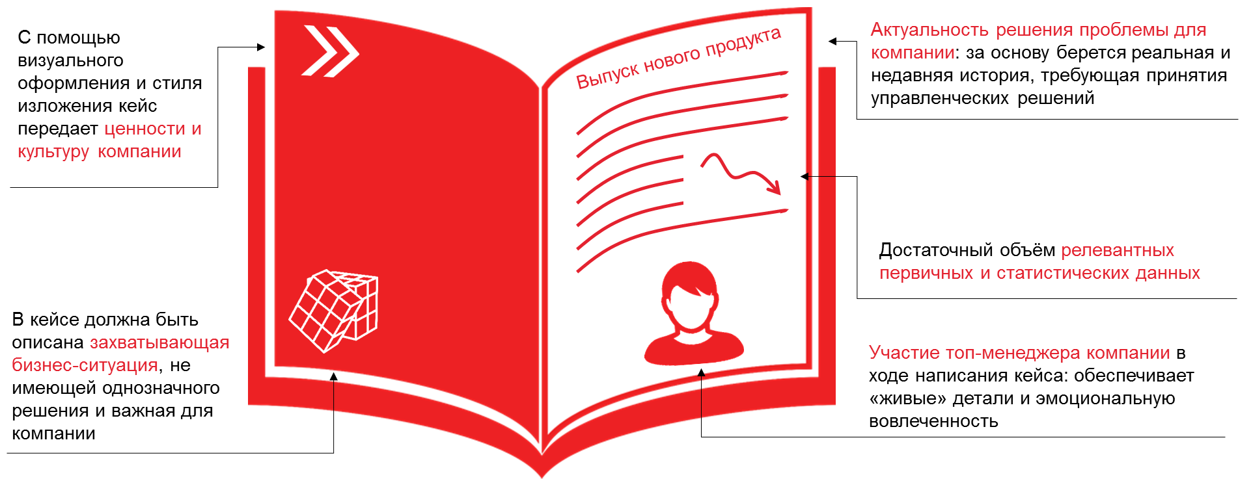
СТРУКТУРА КЕЙСА
С помощью визуального оформления и стиля изложения кейс передает реалистичность, ценности и культуру
За основу кейса берутся реальные актуальные вопросы и истории, требующие принятия управленческих решений
В кейсе излагается достаточный объем первичных и статистических данных
Кейс пронизывают захватывающие ситуации, не имеющие однозначного решения
В ходе написания кейса используются «живые» детали, способствующие эмоциональной вовлеченности
В
используют
Основная цель применения кейс-метода в рамках реализации дополнительных профессиональных программ повышения квалификации активация познавательной активности слушателей.

Slide 6
навыки применения теоретических знаний для анализа практических проблем
навыки изложения собственной точки зрения в устной или письменной форме
навыки анализа
навыки презентации
Применение кейс-метода позволяет развивать умения
и навыки участников
навыки и приемы группового взаимодействия
навыки аргументации
умение востребовать дополнительную информацию, необходимую для уточнения исходной ситуации
навыки приема и предоставление обратной связи коллегам

